Slide 1
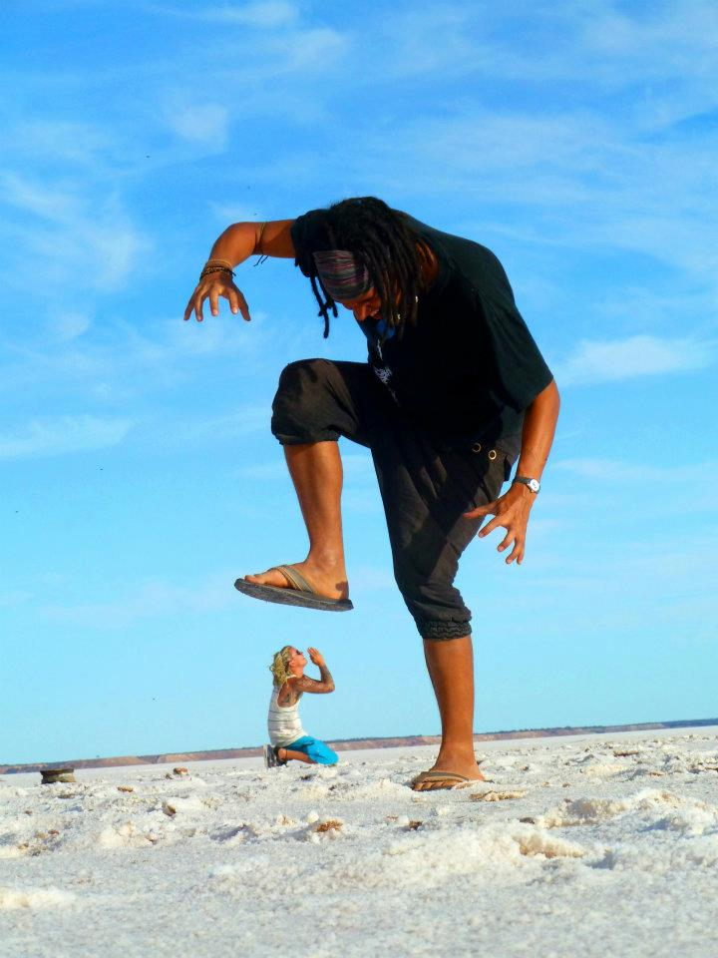

Slide 2
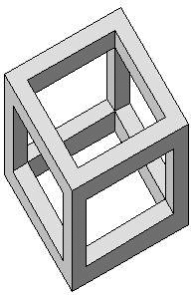
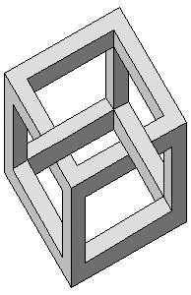
Notes:
Falsche Perspektive
Perspektivisch korrekt konstruiert, aber man vertauscht gewisse Dinge, Überschneidungen etc....so entstehen auf dem Papier Darstellungen von Objekten, die in der Wirklichkeit gar nicht möglich sind.
Es entstehen kleine optische Illusionen, die uns verwirren, irritieren und verblüffen.

Slide 3
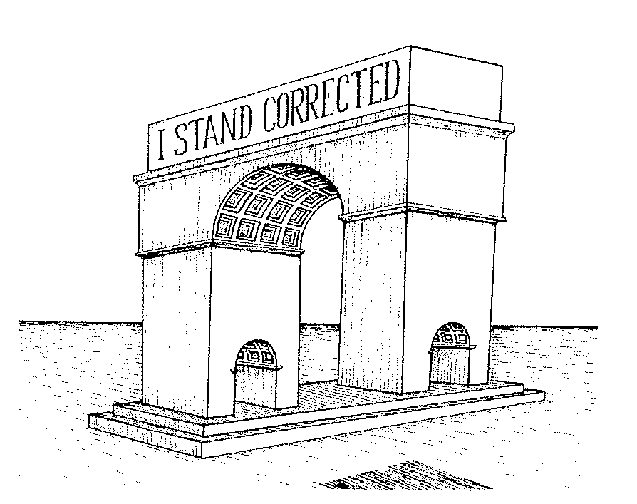
Notes:
„ich nehme alles zurück!“ :)

Slide 4
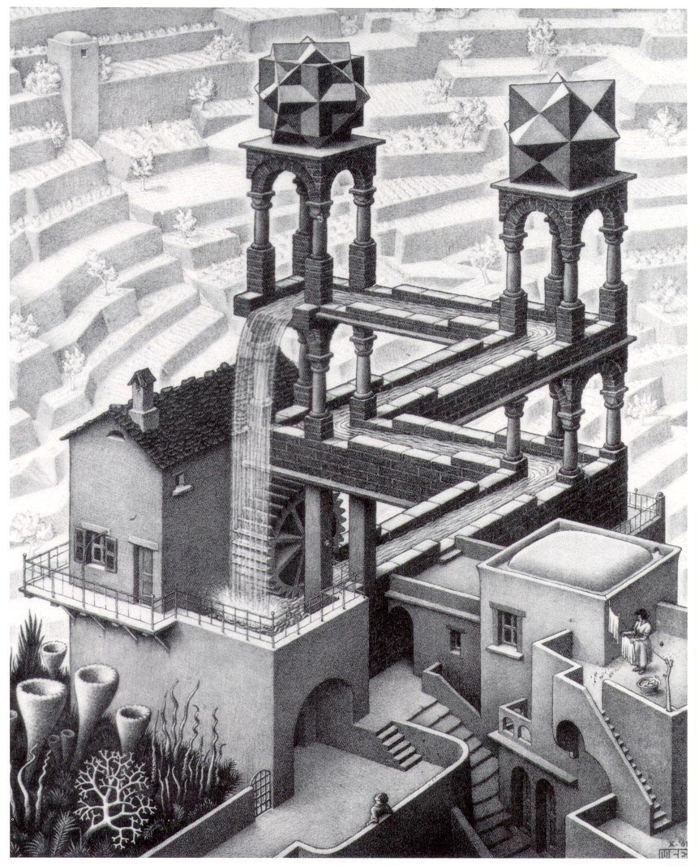
Notes:
Escher

Slide 5
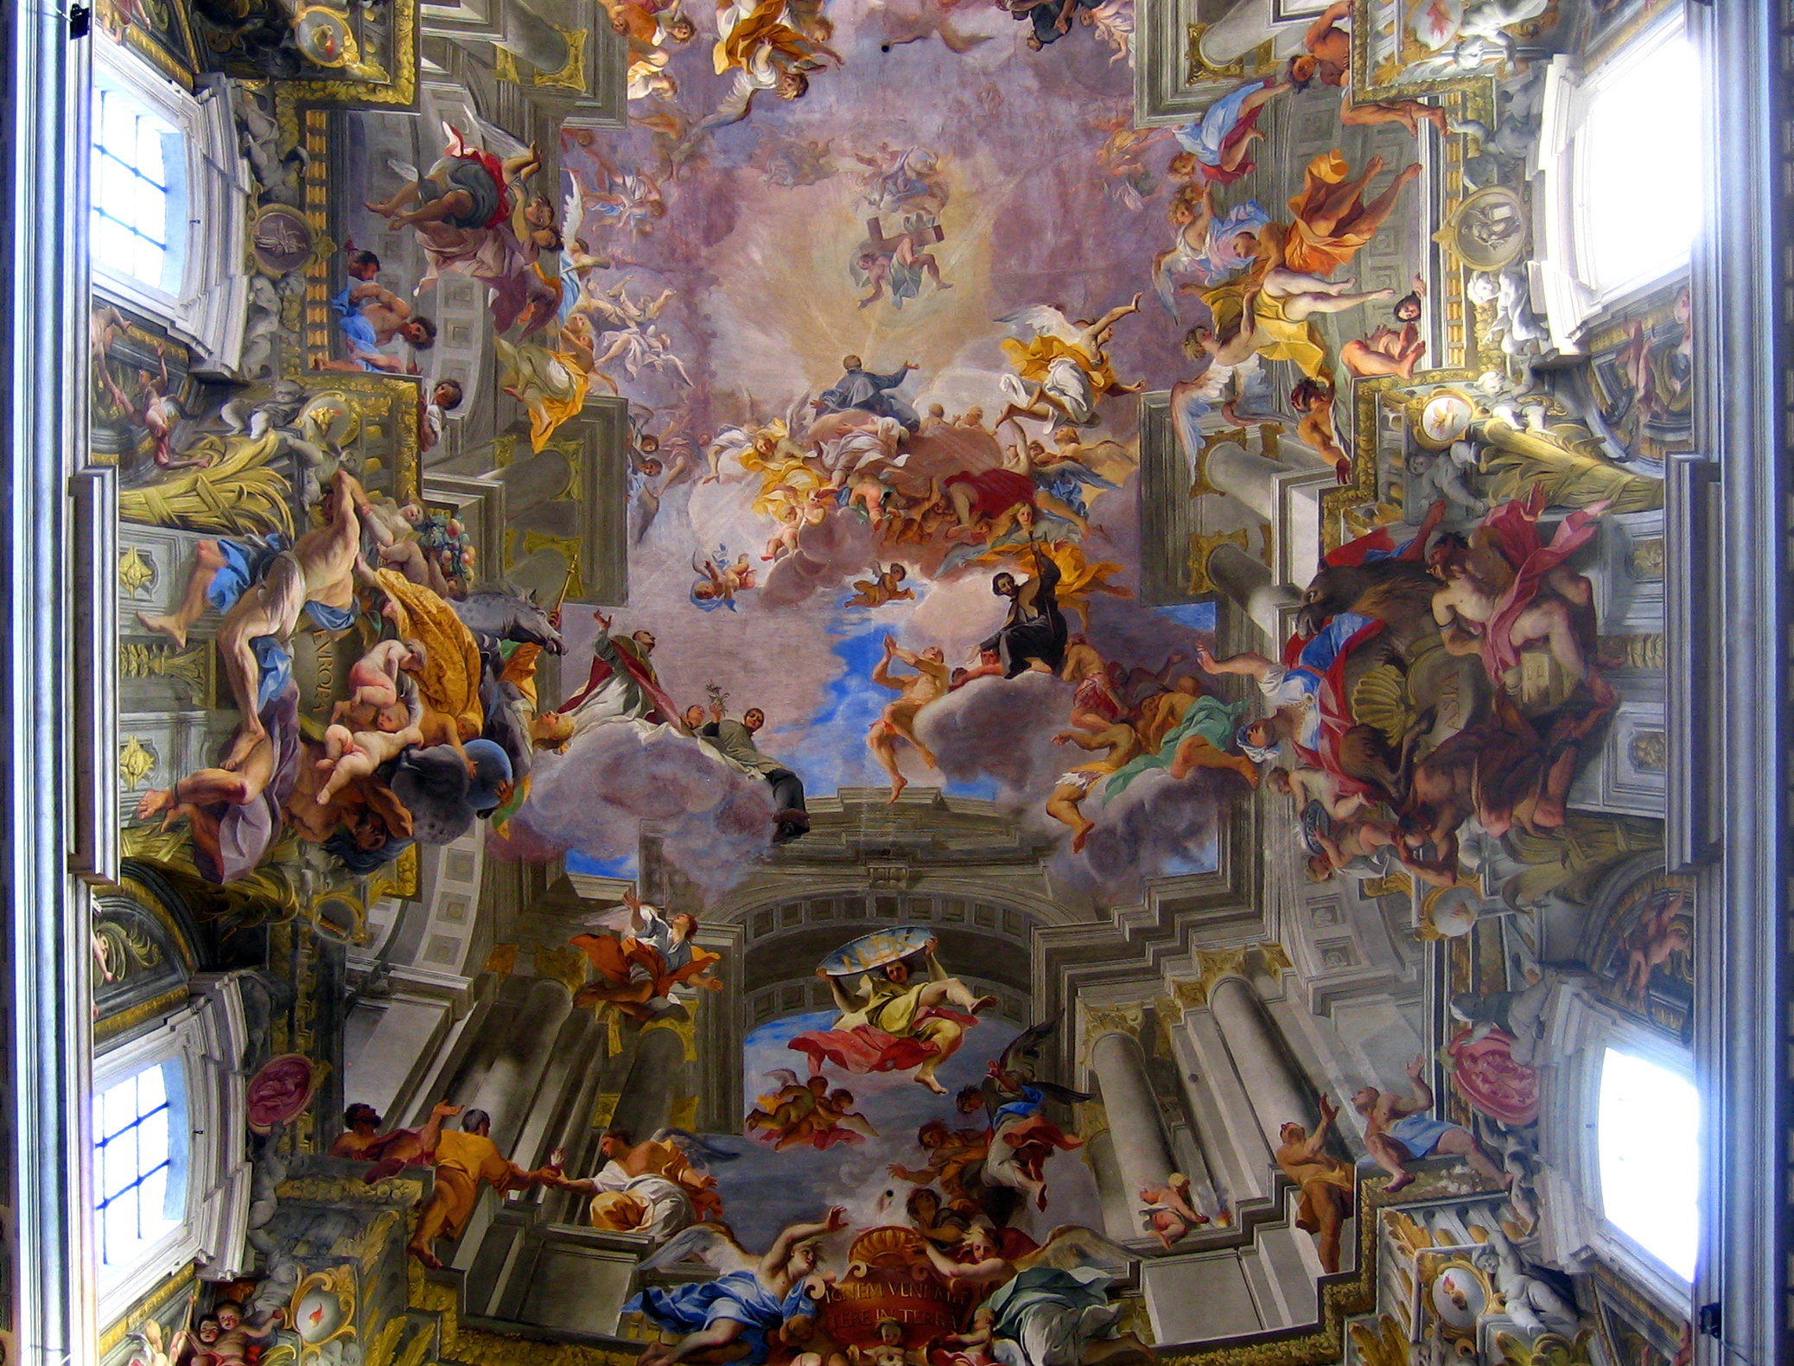
Notes:
Trompe L‘ Oeil: ist eine illusionistische Malerei, die mittels perspektivischer Darstellung eine dreidimensionale Räumlichkeit vortäuscht.
Besonders in Wand- und Deckenmalereien erweitern solche Bilder die Optik der Architektur und erzeugen einen Ausblick auf Phantasielandschaften.

Slide 6
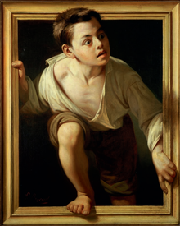

Slide 7
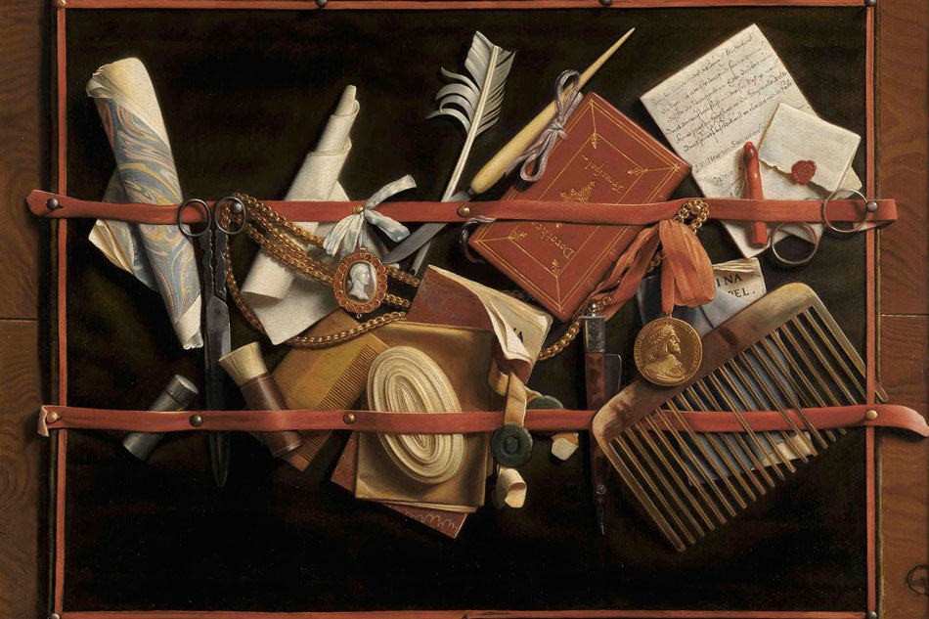

Slide 8
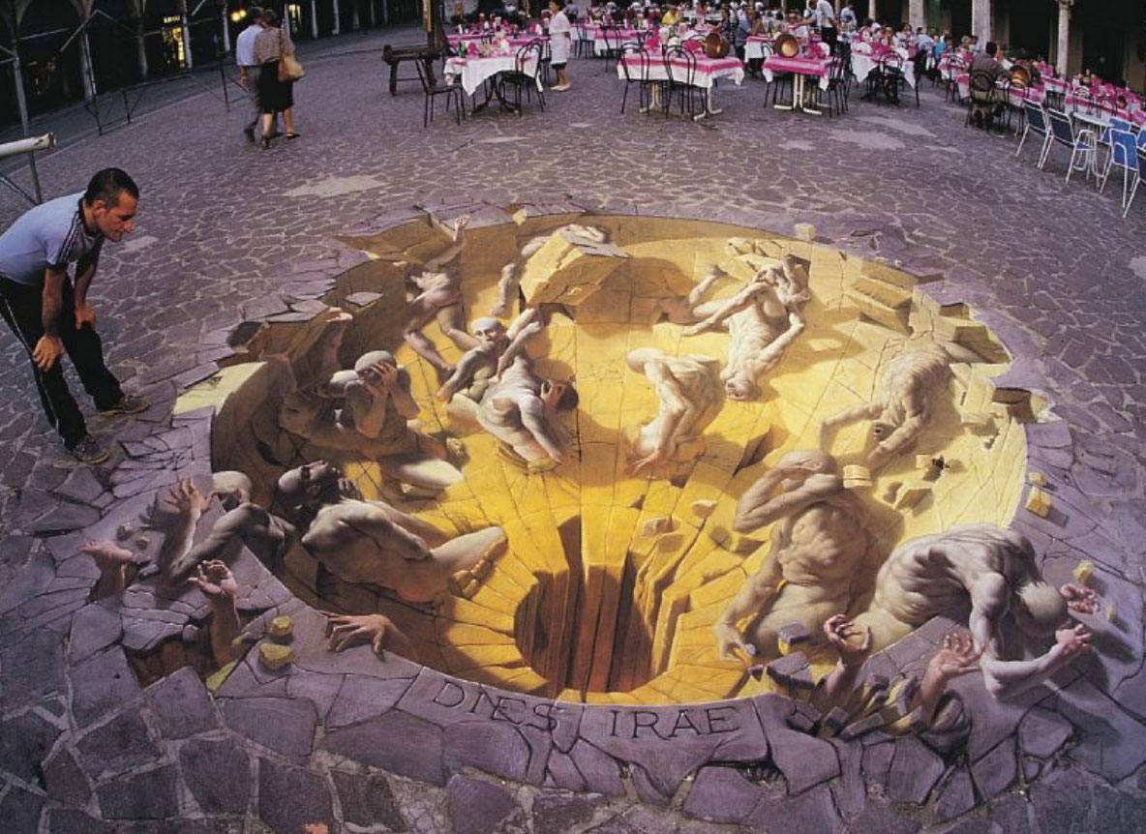

Slide 9
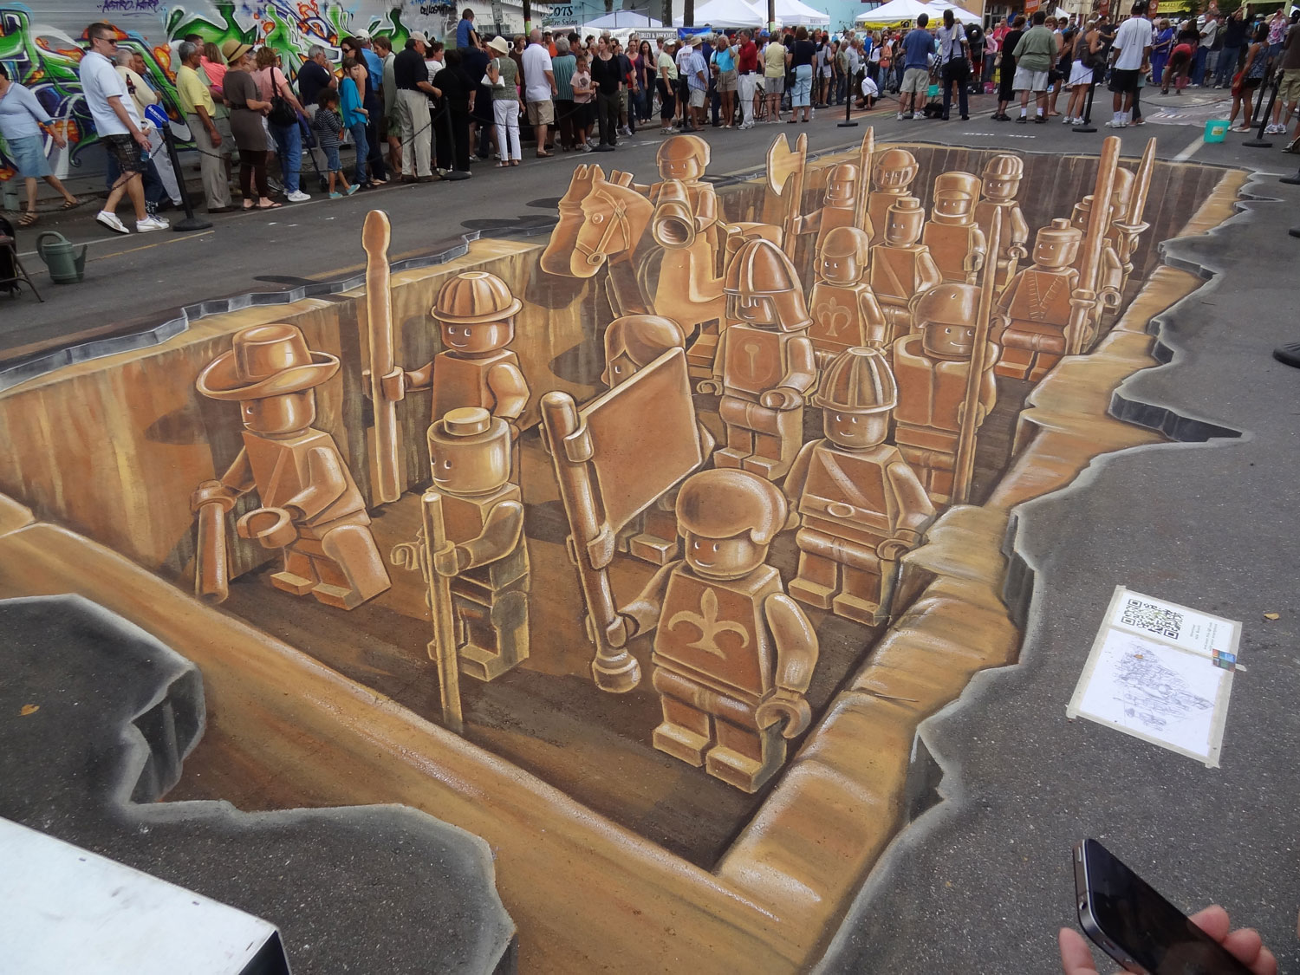

Slide 10
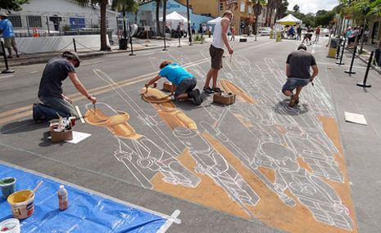

Slide 11
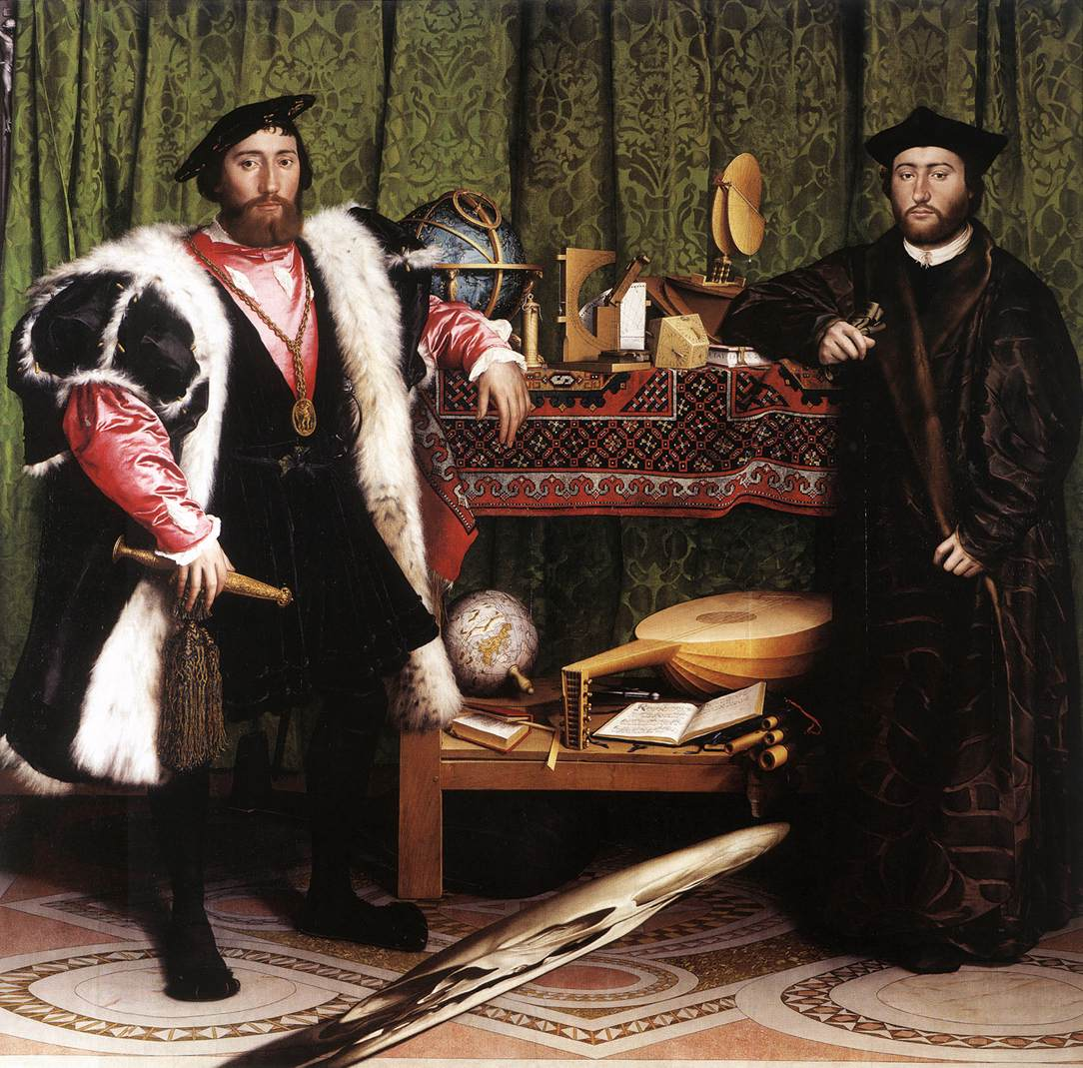
Notes:
Anamorphosen:
Bilder, die nur unter einem bestimmten Blickwinkel bzw. mittels eines speziellen Spiegels oder Prismensystems erkennbar sind
Zb: Zur Verschlüsselung von Botschaften (Versteckte Andeutung auf den Tod)
oder: bei Verkehrshinweisen am Boden.
Hier: Holbein

Slide 12
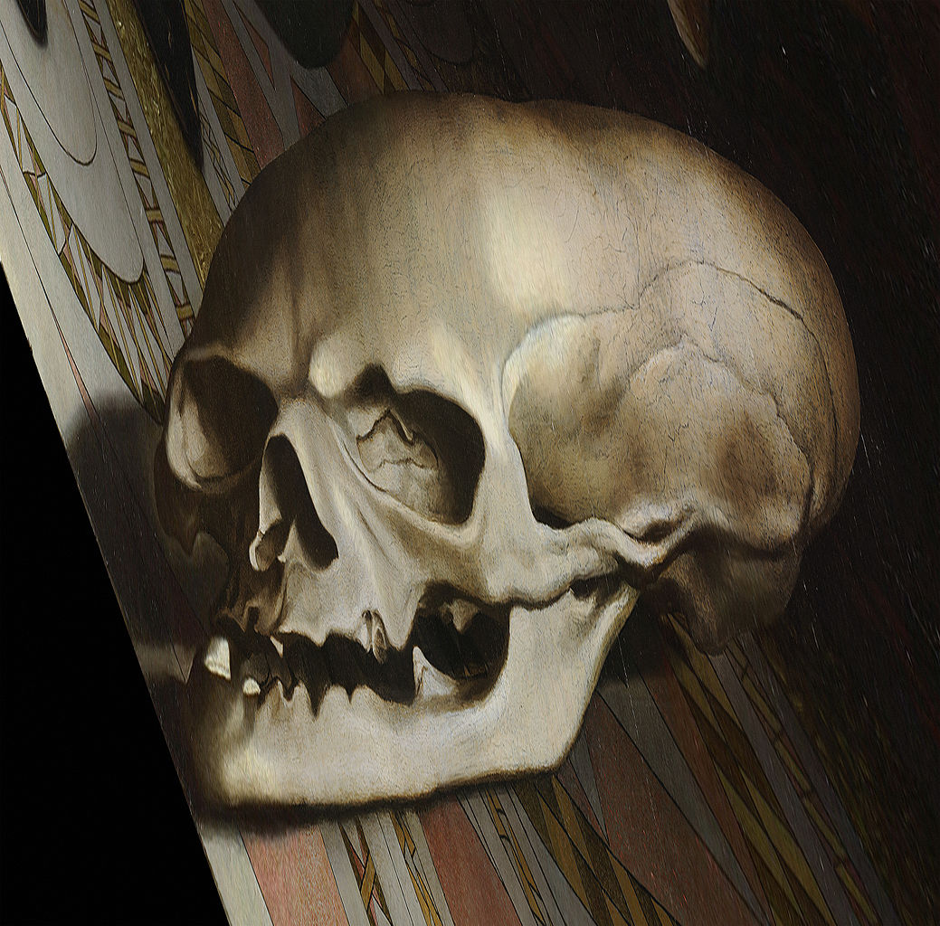

Slide 13
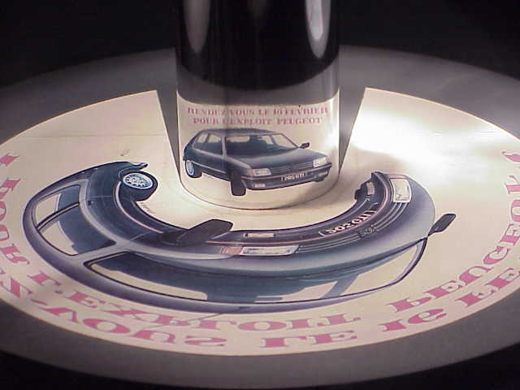

Slide 14
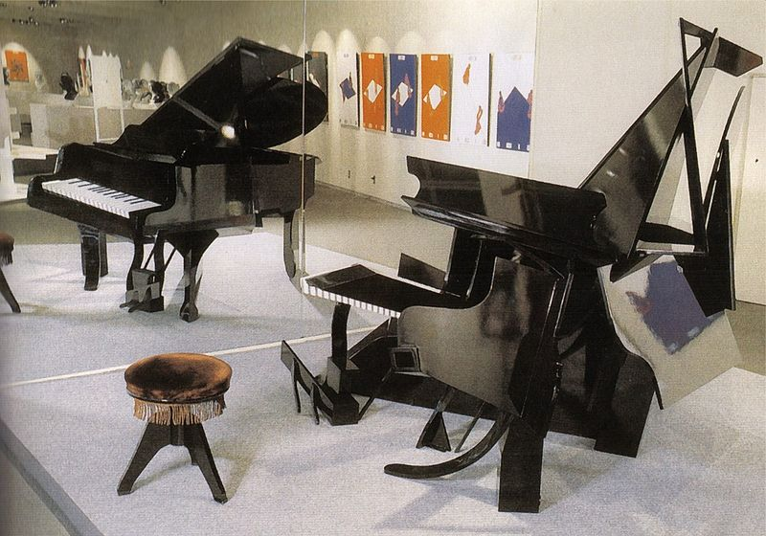

Slide 15
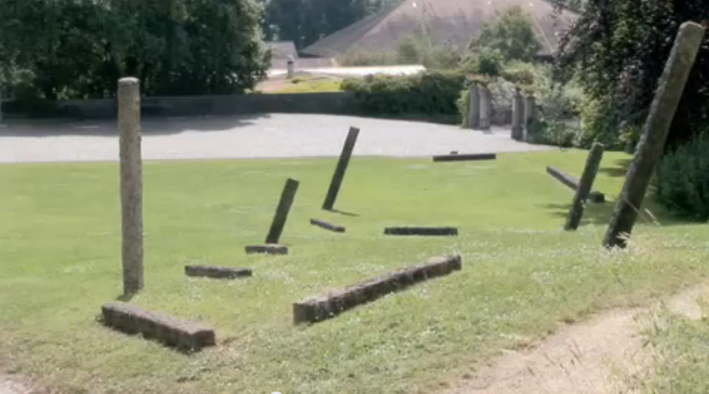

Slide 16
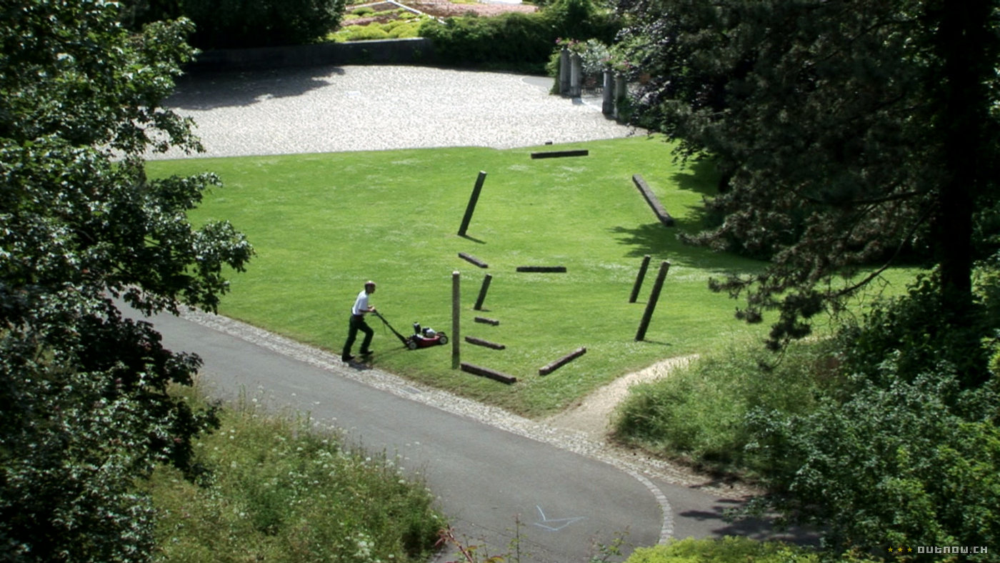

Slide 17
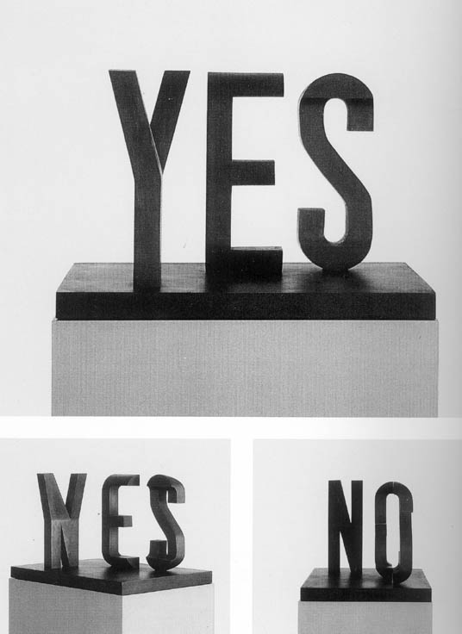

Slide 18
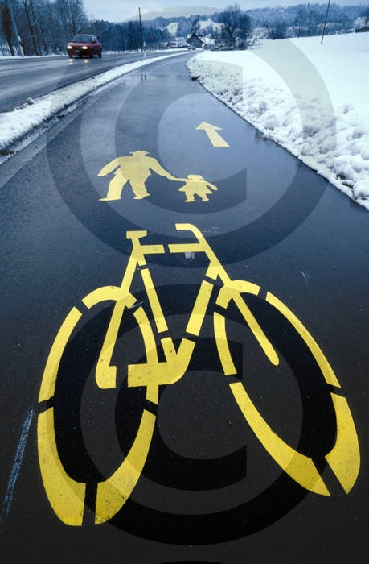

Slide 19
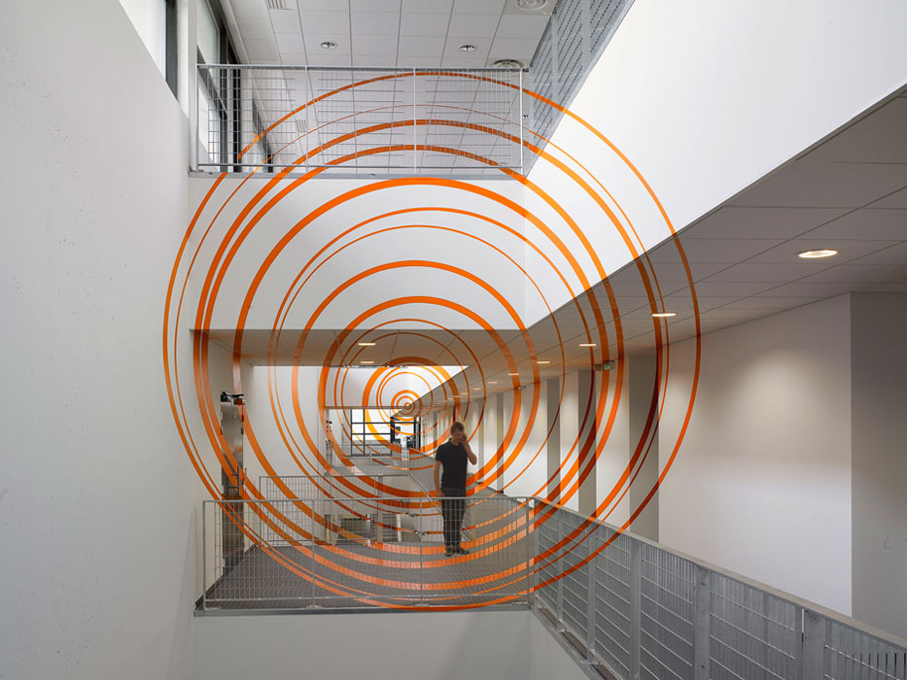

Slide 20
